Slide 1





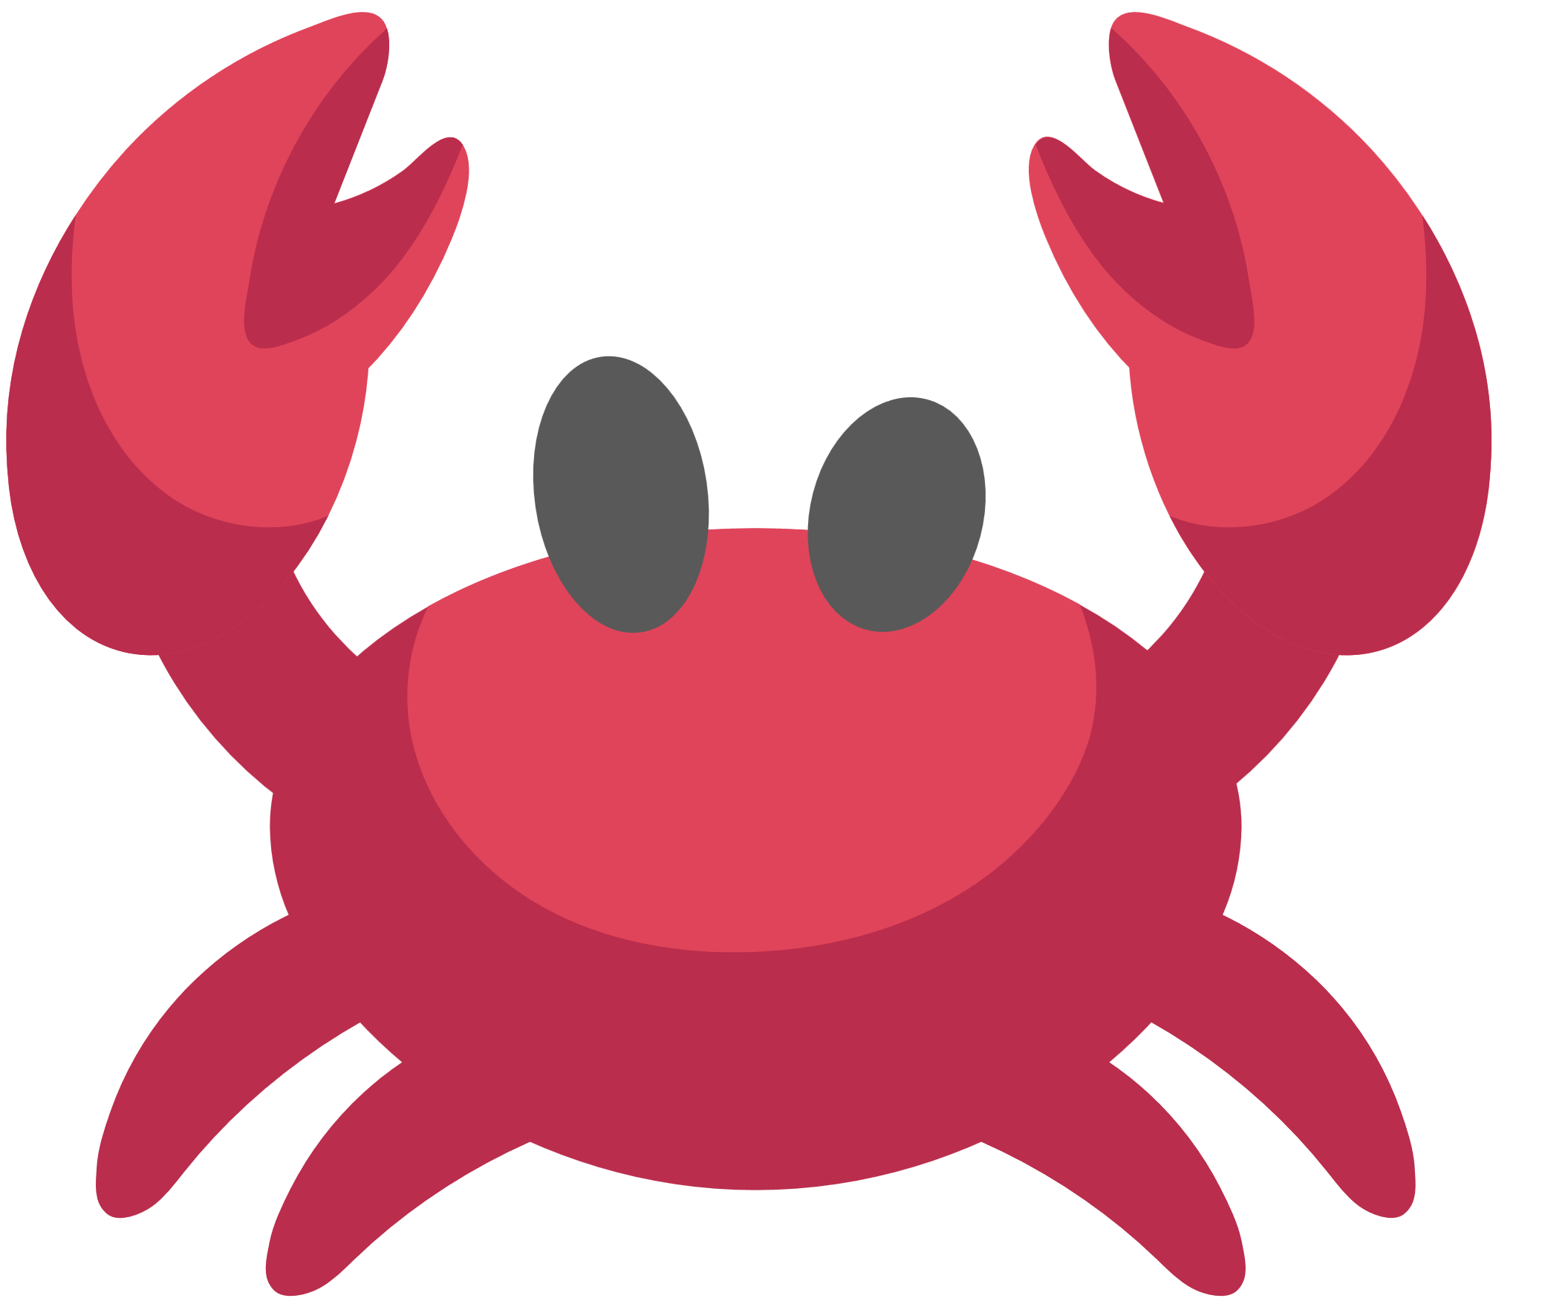

MỜI CÁC EM ĐẾN VỚI TIẾT HỌC MÔN CÔNG NGHỆ! BÀI 11- QUẢN LÍ MÔI TRƯỜNG NUÔI THUỶ SẢN
Giáo viên soạn: Lý Xuân Nhà

Slide 2

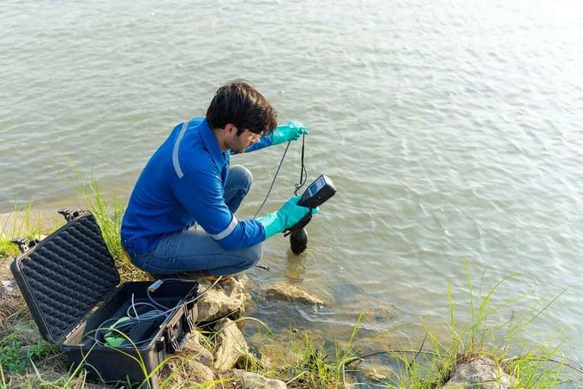
KHỞI ĐỘNG
Tại sao phải quản lí môi trường nuôi thủy sản? Những biện pháp nào được áp dụng trong quản lí môi trường nuôi thủy sản?
Hình 11.1. Kiểm tra chất lượng nước nuôi thủy sản

Slide 3
Lí do quản lí môi trường nuôi thủy sản
Duy trì điều kiện sống ổn định, phù hợp cho động vật thủy sinh sinh trưởng và phát triển.
Giảm chi phí xử lí ô nhiễm trong nuôi thủy sản.
Ngăn ngừa sự phát sinh ô nhiễm môi trường trên diện rộng.
Hạn chế các tác động xấu đến sức khỏe con người.

Slide 4
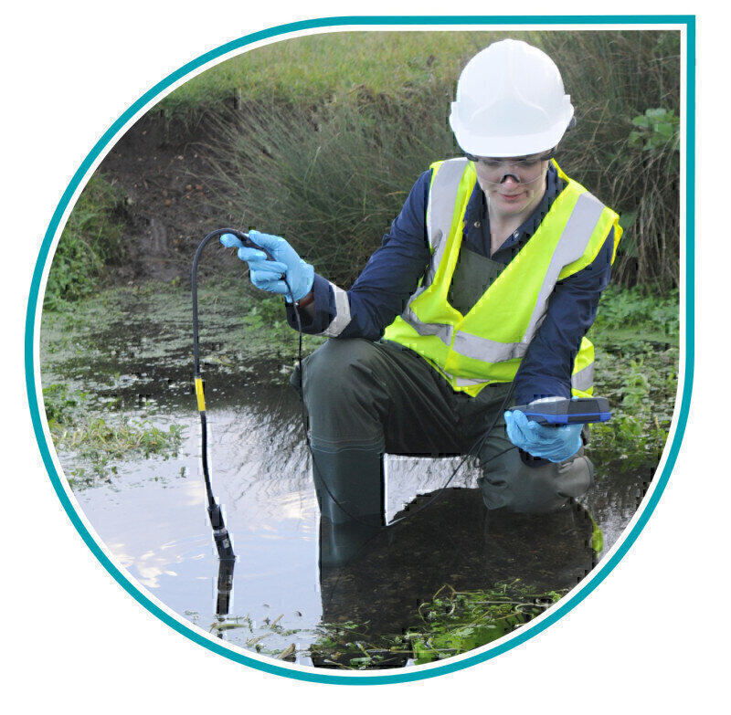
Một số biện pháp áp dụng
Quản lí nguồn nước trước khi nuôi.
Quản lí nguồn nước trong quá trình nuôi.
Quản lí nguồn nước sau khi nuôi.

Slide 5

Làm thế nào để xác định được một số chỉ tiêu cơ bản của nước nuôi thủy sản?
Cách thực hiện
Thu thập dữ liệu: bao gồm số lượng con giống thả, lượng thực ăn sử dụng, khối lượng thu hoạch,…
Tính toán theo công thức: sử dụng các công thức trên để tính toán các chỉ tiêu cơ bản.
Phân tích và đánh giá: so sánh kết quả thu được với các tiêu chuẩn kĩ thuật để đánh giá.

Slide 6


BÀI 11
QUẢN LÍ MÔI TRƯỜNG NUÔI THỦY SẢN

Slide 7

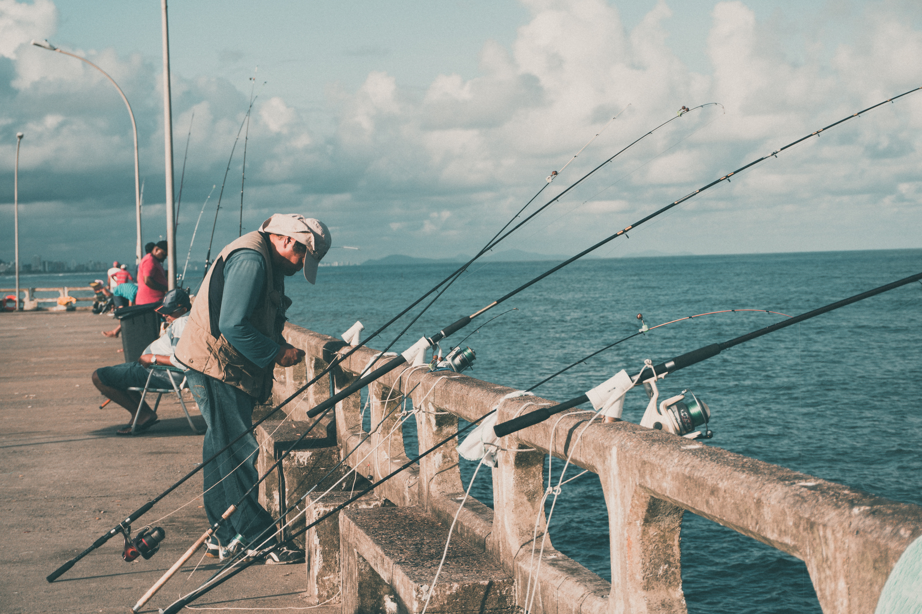
NỘI DUNG BÀI HỌC
Vai trò của việc quản lí môi trường nuôi thủy sản
I
Các biện pháp quản lí môi trường nuôi thủy sản
II
Xác định một số chỉ tiêu cơ bản của nước nuôi thủy sản
III

Slide 8
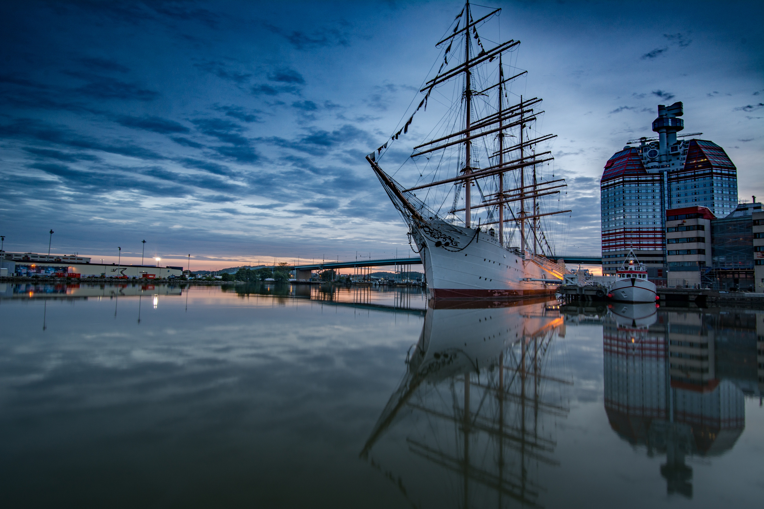
PHẦN I
Tiết 26.VAI TRÒ CỦA VIỆC QUẢN LÍ MÔI TRƯỜNG NUÔI THỦY SẢN

Slide 9
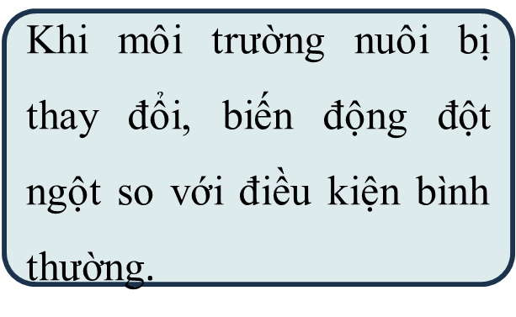

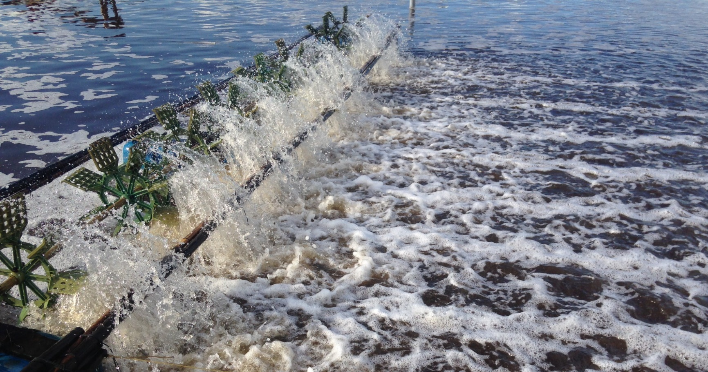
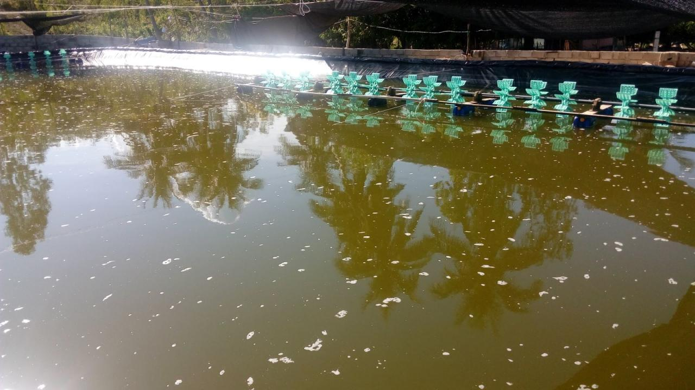
Quản lí môi trường nuôi thủy sản
Quản lí các yếu tố ảnh hưởng đến môi trường ao nuôi
Thiệt hại trong sản xuất thủy sản
Theo dõi độ pH của môi trường ao nuôi tôm
Môi trường nước và chất lượng đất trong ao nuôi tôm

Slide 10
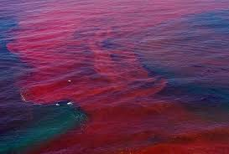
Ví dụ
Nhiệt độ nước tăng là một trong những yếu tố thuận lợi gây hiện tượng “thủy triều đỏ”, sản sinh ra độc tố, làm giảm nồng độ oxy trong nước, khiến các loài sinh vật biển, các loài cá,... chết hàng loạt

Slide 11
Nguyên nhân:Thủy triều đỏ còn được gọi là tảo nở hoa, bởi đây chính là hiện tượng tảo sinh sản với số lượng lớn trong nước đến mức làm mất màu nước ven biển. Khi tảo ở cửa sông, biển hoặc nước ngọt tích tụ nhiều sẽ khiến mặt nước đục hoặc chuyển sang màu hồng, xám, tím, đỏ, đen hoặc xanh.23 thg 6, 2022

Slide 12

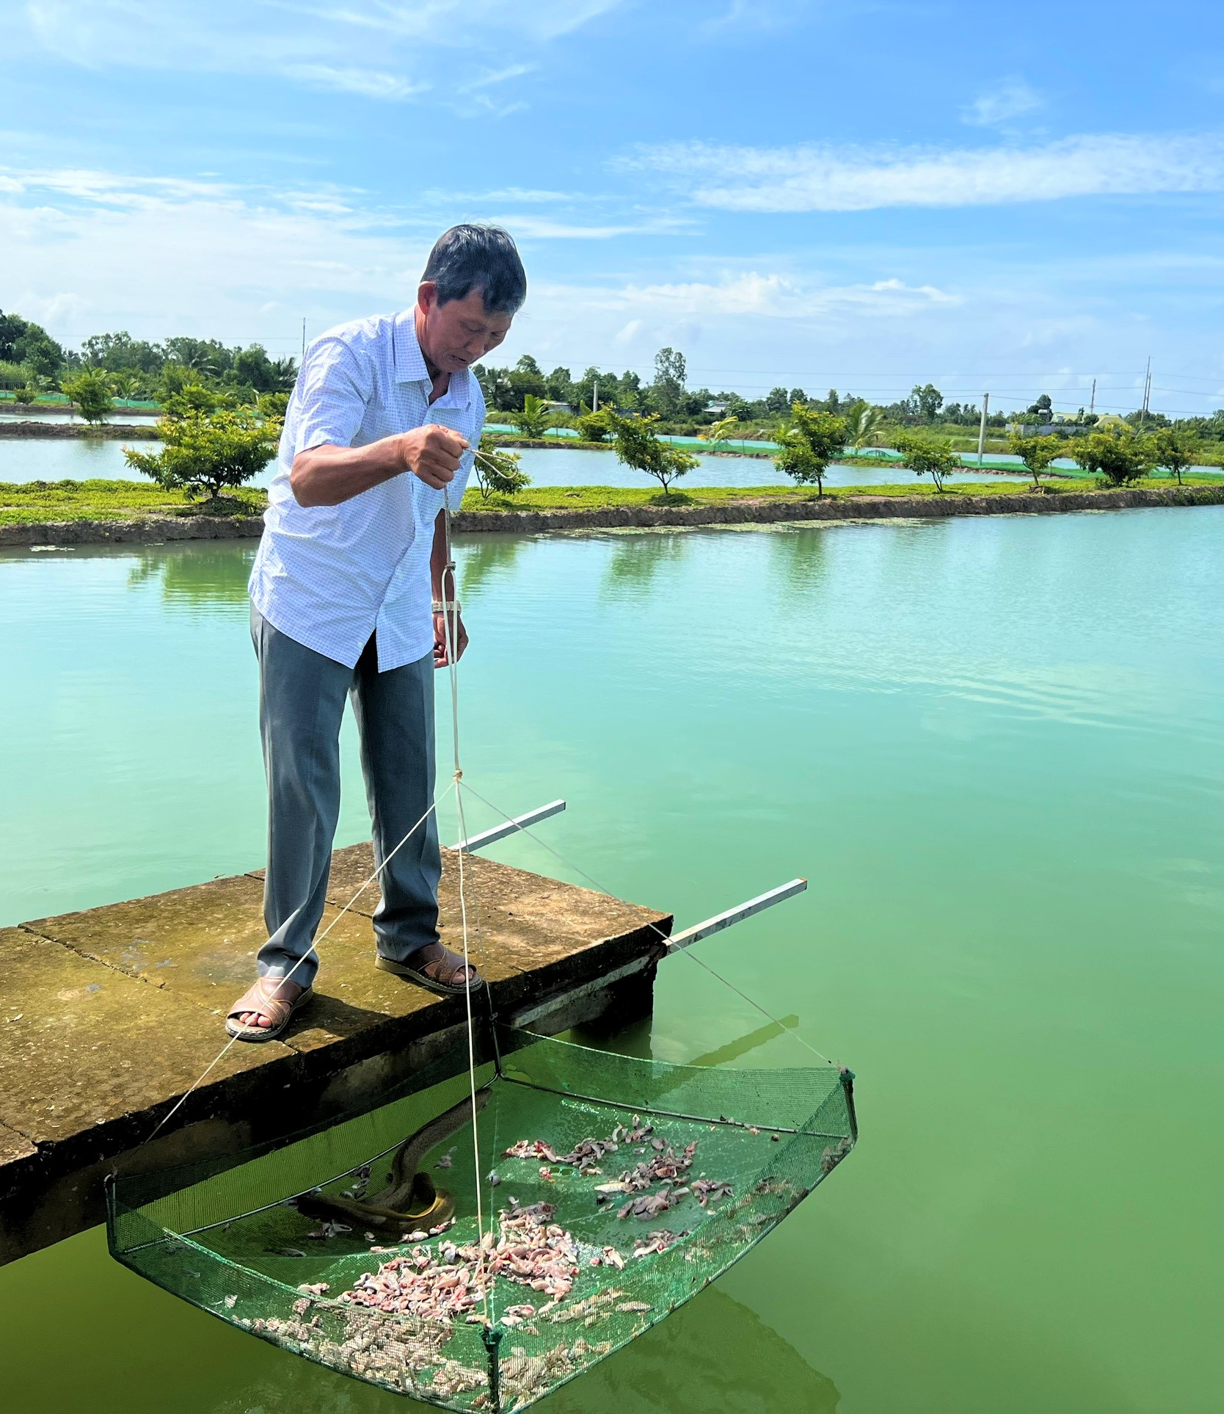
Lợi ích khi môi trường nuôi thủy sản được quản lí tốt là gì?
Mục đích của quản lí môi trường nuôi thủy sản: yếu tố quyết định đến năng suất và chất lượng thủy sản.

Slide 13
Nghiên cứu hình 11.2 và thực hiện yêu cầu:
Duy trì điều kiện sống ổn định, phù hợp cho động vật thủy sản sinh trưởng, phát triển.
Ngăn ngừa sự phát sinh ô nhiễm môi trường trên diện rộng
Quản lí môi trường nuôi thủy sản
Giảm chi phí xử lí ô nhiễm
môi trường trong nuôi thủy sản
Hạn chế các tác động xấu đến sức khỏe con người
Hình 11.2. Vai trò của quản lí môi trường nuôi thủy sản
Nêu các vai trò chính của việc quản lí môi trường nuôi thủy sản.

Slide 14
Vai trò của quản lí môi trường nuôi thủy sản
Duy trì điều kiện sống ổn định, phù hợp cho động vật thủy sản sinh trưởng, phát triển.
Giảm chi phí xử lí ô nhiễm môi trường trong nuôi thủy sản.
Ngăn ngừa sự phát sinh ô nhiễm môi trường trên diện rộng.
Hạn chế các tác động xấu đến sức khỏe con người.

Slide 15
KIỂM TRA 15 PHÚT
Câu 1.Nêu các vai trò chính của việc quản lí môi trường nuôi thủy sản ?
Câu 2. Lợi ích của việc quản lí tốt môi trường nuôi thuỷ sản ?

Slide 16
PHẦN II
Tiết 27.CÁC BIỆN PHÁP QUẢN LÍ MÔI TRƯỜNG NUÔI THỦY SẢN

Slide 17
1. Quản lí nguồn nước trước khi nuôi
Nghiên cứu mục II.1 trong SGK và trả lời câu hỏi: Khi quản lí môi trường nước trước khi nuôi thủy sản cần chú ý những điểm gì?
Nguồn nước là yếu tố quan trọng đầu tiên của môi trường nuôi thủy sản.
Kiểm tra nguồn nước, đánh giá độ an toàn
Chỉ đưa thủy sản vào nuôi khi nguồn nước đảm bảo.
Chủ động kiểm soát nước nuôi về số lượng, lưu lượng và chất lượng.
Cần có hệ thống dự trữ nước khi có nhu cầu.
Nước nuôi, nước thải cần được xử lí đúng quy định.

Slide 18

2. Quản lí nguồn nước trong quá trình nuôi
Vòng chuyên gia: Mỗi nhóm thực hiện các nhiệm vụ sau:
Nhóm 1
Nhóm 2
Nhóm 3
Nhóm 4
Tìm hiểu biện pháp quản lí các yếu tố thủy lí.
Tìm hiểu biện pháp quản lí các yếu tố thủy hóa.
Tìm hiểu biện pháp quản lí các yếu tố thủy sinh.
Tìm hiểu biện pháp quản lí chất thải nuôi thủy sản.

Slide 19
Vòng mảnh ghép: Mỗi nhóm thực hiện các nhiệm vụ sau:
Thành lập nhóm mảnh ghép: mỗi nhóm được thành lập từ ít nhất một thành viên của nhóm chuyên gia.
Mỗi thành viên có nhiệm vụ trình bày lại cho cả nhóm kết quả tìm hiểu ở nhóm chuyên gia
Nhóm mảnh ghép thảo luận và trả lời các câu hỏi về biện pháp quản lí nguồn nước trong quá trình nuôi.

Slide 20
a. Quản lí các yếu tố thủy lí
Thường xuyên kiểm tra các yếu tố thủy lí
Ví dụ: nhiệt độ, độ trong của nước,….
Xử lí kịp thời các tình huống bất thường
Ví dụ: nắng nóng, mưa nhiều, nhiệt độ tăng cao, giảm nhiệt độ.

Slide 21
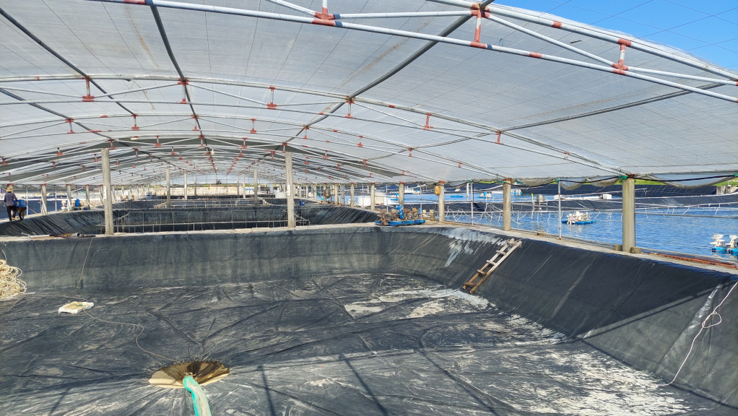
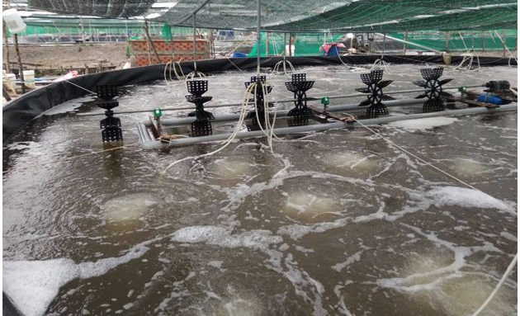
Nhiệt độ tăng cao
Giảm nhiệt độ
Sử dụng mái che hoặc
bổ sung nước.
sử dụng hệ thống nâng nhiệt, chiếu đèn hoặc sục khí,…

Slide 22
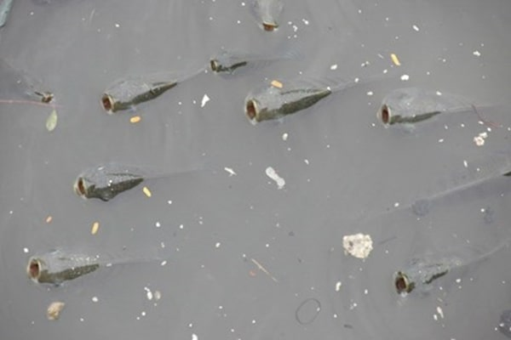
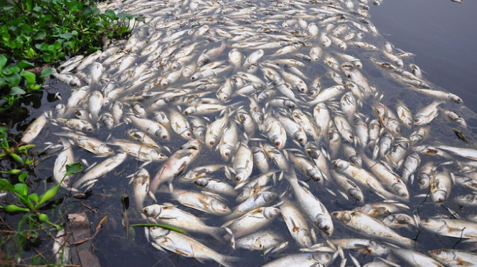
b. Quản lí các yếu tố thủy hóa
Định kì đo độ mặn, pH, hàm lượng oxygen hòa tan và hàm lượng NH3 trong môi trường nuôi thủy sản.
Việc kiểm tra phải được tiến hành thường xuyên và khi phát hiện những bất thường ở đối tượng nuôi.
Cá bơi nổi trên mặt nước
Cá chết hàng loạt

Slide 23
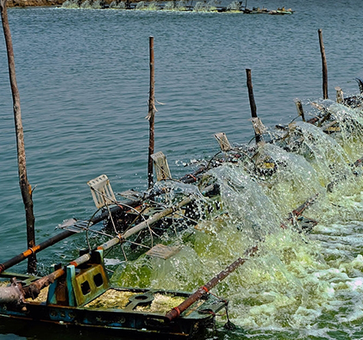
c. Quản lí các yếu tố thủy sinh
Định kì kiểm tra sự có mặt của tảo trong nước nuôi thủy sản hoặc kiểm tra khi thấy có sự thay đổi bất thường của màu nước.
Quản lí các yếu tố thủy sinh khác như rong, rêu, vi sinh vật, cây trồng ven bờ,… một cách phù hợp.

Slide 24
d. Quản lí chất thải nuôi thủy sản
Tránh ô nhiễm môi trường nuôi thủy sản
Xử lí kịp thời lượng thức ăn dư thừa và chất thải của thủy sản
Bổ sung các chế phẩm vi sinh, enzyme để hỗ trợ quá trình chuyển hóa.
Sử dụng biện pháp thu gom cơ học theo chu kì.

Slide 25
3. Quản lí nguồn nước sau khi nuôi
Nghiên cứu mục II.3 và thực hiện yêu cầu: Cho biết cách xử lí nguồn nước sau khi nuôi thủy sản.
Tùy từng mức độ ô nhiễm khác nhau mà thực hiện các biện pháp xử lí phù hợp
Nguồn nước thải ra sau khi nuôi
Nguồn nước bị ô nhiễm
Cần được xử lí trước khi đưa ra môi trường

Slide 26
Khám phá
Vì sao khi nuôi thủy sản trong ao, sau mỗi vụ phải thay nước?
Hướng dẫn
Lí do | Giải thích
Loại bỏ chất thải | Trong quá trình nuôi, thủy sản thải ra nhiều chất thải như thức ăn thừa, phân, xác tảo,… Những chất thải này tích tụ trong ao sẽ làm giảm chất lượng nước, ảnh hưởng đến sức khỏe và khả năng phát triển của thủy sản. Thay nước giúp loại bỏ chất thải, cải thiện chất lượng nước và tạo môi trường sống tốt hơn cho con nuôi.
Bổ sung oxygen | + Oxygen hòa tan trong nước rất quan trọng cho sự hô hấp của thủy sản. + Khi mật độ nuôi cao, lượng oxygen trong nước có thể không đủ đáp ứng nhu cầu của thủy sản. + Thay nước giúp bổ sung oxygen vào ao, đảm bảo thủy sản có đủ oxygen để hô hấp và phát triển khỏe mạnh.
Cung cấp dinh dưỡng | + Nước có chứa các chất dinh dưỡng cần thiết cho sự phát triển của thủy sản như tảo, vi sinh vật,… + Sau mỗi vụ nuôi, lượng dinh dưỡng trong nước có thể bị suy giảm. + Thay nước giúp bổ sung dinh dưỡng vào ao, tạo điều kiện cho con nuôi phát triển tốt hơn.
Phòng ngừa dịch bệnh | + Môi trường nước ô nhiễm là điều kiện thuận lợi cho mầm bệnh phát triển. + Thay nước giúp loại bỏ mầm bệnh, giảm nguy cơ dịch bệnh xảy ra.
Kích thích sinh trưởng | Thay nước giúp thay đổi môi trường sống của thủy sản, kích thích thủy sản phát triển tốt hơn.

Slide 27
Lí do | Giải thích
Bổ sung oxygen | Oxygen hòa tan trong nước rất quan trọng cho sự hô hấp của thủy sản. Khi mật độ nuôi cao, lượng oxygen trong nước có thể không đủ đáp ứng nhu cầu của thủy sản. Thay nước giúp bổ sung oxygen vào ao, đảm bảo thủy sản có đủ oxygen để hô hấp và phát triển khỏe mạnh.
Cung cấp dinh dưỡng | Nước có chứa các chất dinh dưỡng cần thiết cho sự phát triển của thủy sản như tảo, vi sinh vật,… Sau mỗi vụ nuôi, lượng dinh dưỡng trong nước có thể bị suy giảm. Thay nước giúp bổ sung dinh dưỡng vào ao, tạo điều kiện cho con nuôi phát triển tốt hơn.
Phòng ngừa dịch bệnh | + Môi trường nước ô nhiễm là điều kiện thuận lợi cho mầm bệnh phát triển. + Thay nước giúp loại bỏ mầm bệnh, giảm nguy cơ dịch bệnh xảy ra.
Kích thích sinh trưởng | Thay nước giúp thay đổi môi trường sống của thủy sản, kích thích thủy sản phát triển tốt hơn.

Slide 28

Lí do | Giải thích
Phòng ngừa dịch bệnh | Môi trường nước ô nhiễm là điều kiện thuận lợi cho mầm bệnh phát triển. Thay nước giúp loại bỏ mầm bệnh, giảm nguy cơ dịch bệnh xảy ra.
Kích thích sinh trưởng | Thay nước giúp thay đổi môi trường sống của thủy sản, kích thích thủy sản phát triển tốt hơn.

Slide 29
PHẦN III
Tiết 28.XÁC ĐỊNH MỘT SỐ CHỈ TIÊU CƠ BẢN CỦA NƯỚC NUÔI THỦY SẢN

Slide 30
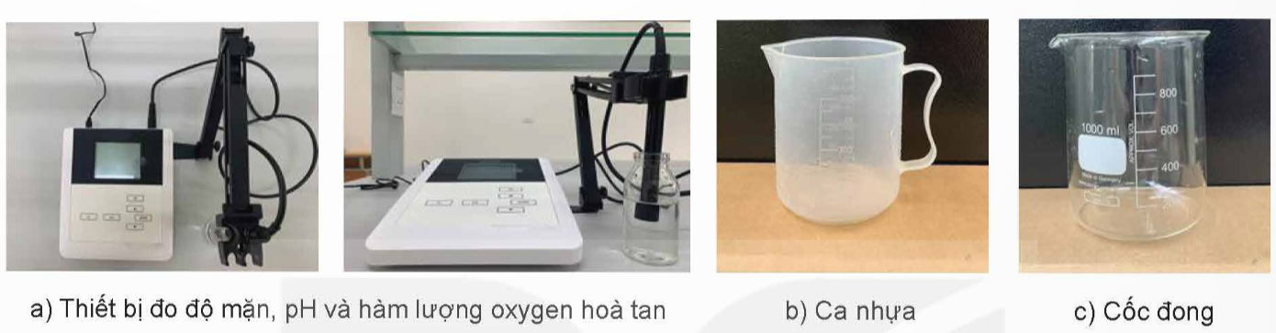
1. Xác định độ mặn, pH và hàm lượng oxygen hòa tan của nước
a. Chuẩn bị
Dụng cụ: thiết bị đo độ mặn, pH và hàm lượng oxygen hòa tan; dụng cụ đựng nước (ca, cốc, chai,…)
Hình 11.3. Dụng cụ, thiết bị

Slide 31
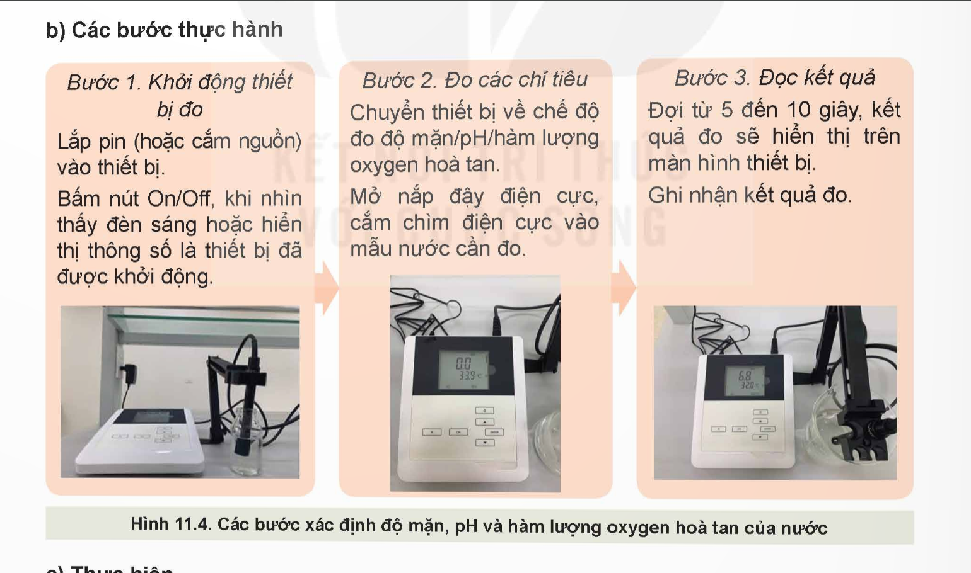
b. Các bước thực hành
Bước 2. Đo các chỉ tiêu
Chuyển thiết bị về chế độ đo độ mặn/pH/hàm lượng oxygen hòa tan.
Mở nắp đậy điện cực, cắm chìm điện cực vào mẫu nước cần đo
Bước 3. Đọc kết quả
Đợi từ 5 đến 10 giây, kết quả đo sẽ hiển thị trên màn hình thiết bị.
Ghi nhận kết quả đo.
Bước 1. Khởi động thiết bị đo
Lắp pin (hoặc cắm nguồn) vào thiết bị.
Bấm nút On/Off, khi nhìn thấy đèn sáng hoặc hiển thị thông số là thiết bị đã được khởi động

Slide 32
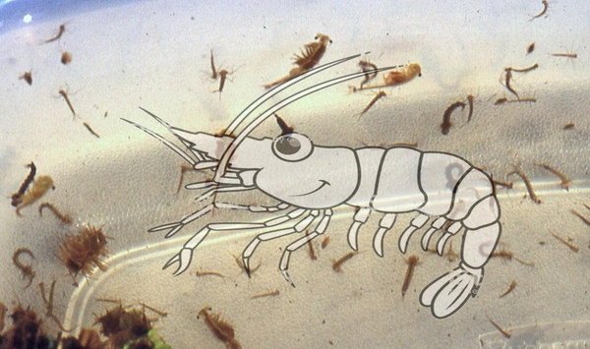
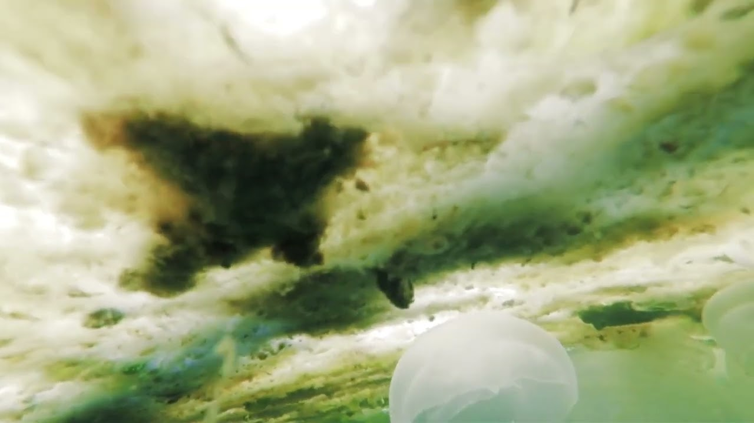
2. Xác định sinh vật phù du trong nước
a. Chuẩn bị
Dụng cụ: kính hiển vi quang học có kính 4x, 10x, 40x, 100x và thị kính 10x (tương đương với độ phóng đại từ 40 lần đến 1 000 lần); lam kính, lamen, bông, pipet, dụng cụ đựng nước.
Mẫu nước: mẫu nước được lấy từ các nguồn nước nuôi thủy sản khác nhau.

Slide 33

b. Các bước thực hành
Bước 1. Chuẩn bị tiêu bản
Đặt một ít sợi bông lên lam kính.
Dùng pipet nhỏ một giọt nước mẫu lên phần sợi bông trên lam kính.
Đậy lamen lên mẫu nước.
Bước 3. Ghi nhận kết quả
Quan sát, ghi chép, vẽ lại những sinh vật quan sát được.
Thu dọn dụng cụ thực hành.
Bảo quản kính hiển vi đúng cách.
Bước 2. Quan sát tiêu bản trên kính hiển vi
Đặt tiêu bản lên mâm kính.
Quan sát mẫu vật ở các độ phóng đại khác nhau (quan sát mẫu vật lần lượt từ vật kính nhỏ đến vật kính lớn).

Slide 34
BẢNG ĐÁNH GIÁ
Tiêu chí đánh giá | Kết quả |  |  | Người đánh giá
 | Tốt | Đạt | Không đạt
Quy trình thực hành | Thực hiện đầy đủ các bước, phối hợp tốt. | Thực hiện đầy đủ các bước. | Thực hiện không đầy đủ các bước, lộn xộn.
Kĩ thuật thực hành | Thao tác đúng kĩ thuật; gọn gàng, cẩn thận. | Thao tác đúng kĩ thuật. | Thao tác không đúng kĩ thuật; không cẩn thận; đùa nghịch.
Kết quả thực hành | Kết quả đo chính xác. | Kết quả đo có sai số nhỏ. | Chưa có kết quả.
An toàn lao động và vệ sinh môi trường | Gọn gàng, sạch sẽ; đồ dùng sử dụng cẩn thận, lau dọn sau khi dùng. | Sử dụng đồ dùng cẩn thận. | Sử dụng đồ dùng không cẩn thận; không gọn gàng, không sạch sẽ.

Slide 35
LUYỆN TẬP
Câu 1: Đâu không phải vai trò của quản lí môi trường nuôi thuỷ sản?
A. Duy trì điều kiện sống ổn định phù hợp cho động vật thuỷ sản sinh trưởng, phát triển.
B. Tăng chi phí xử lí ô nhiễm môi trường trong nuôi thuỷ sản.
B. Tăng chi phí xử lí ô nhiễm môi trường trong nuôi thuỷ sản.
C. Ngăn ngừa sự phát sinh ô nhiễm môi trường trên diện rộng.
D. Hạn chế các tác động xấu đến sức khoẻ con người.

Slide 36
Câu 2: Các yếu tố thuỷ sinh không bao gồm
A. nhiệt độ.
A. nhiệt độ.
B. rong, rêu.
C. tảo.
D. cây trồng ven bờ.

Slide 37
Câu 3: Hệ thống nâng nhiệt, chiếu đèn hoặc sục khí được sử dụng khi
A. nhiệt độ tăng cao.
B. nhiệt độ giảm thấp.
B. nhiệt độ giảm thấp.
C. độ mặn cao.
D. độ pH cao.

Slide 38
Câu 4: Ao nuôi thuỷ sản nổi váng, xuất hiện bọt nước li ti, màu nước thay đổi chứng tỏ mật độ tảo trong môi trường đang ở mức cao. Cách xử lý nào sau đây không phù hợp trong trường hợp này?
A. Thay thế một phần nước bề mặt.
B. Sử dụng hoá chất diệt tảo phù hợp.
C. Sục khí, quạt nước để bổ sung oxygen cho nước.
D. Trồng bổ sung các loại cây thuỷ sinh như rong, rêu,…
D. Trồng bổ sung các loại cây thuỷ sinh như rong, rêu,…

Slide 39
Câu 5: Cho các nhận định sau:
Yếu tố quan trọng đầu tiên của môi trường nuôi thuỷ sản là nguồn nước.
Ta xác định sinh vật phù du trong nước bằng kính lúp.
Có thể xử lý chất thải nuôi thuỷ sản bằng cách xả trực tiếp ra môi trường.
Yếu tố thuỷ lí của nguồn nước trong quá trình nuôi là pH, độ mặn.
Hệ thống mái che hoặc bổ sung nước được sử dụng khi nhiệt độ tăng cao.
Số nhận định không chính xác là
A. 1.
B. 2
C. 3
C. 3
D. 4

Slide 40


CÂU HỎI ĐÚNG – SAI
Câu 1: Sau khi đi thực tế hướng nghiệp ở trại nuôi tôm, nhóm học sinh được giao nhiệm vụ thảo luận để viết bài thu hoạch nhóm về quản lí môi trường nuôi, sau đây là một số nhận định:
A. Trước khi sử dụng cho nuôi thủy sản, cần quan trắc một số thông số thủy lí, thủy hóa cơ bản của nguồn nước để đảm bảo chất lượng nước đạt yêu cầu.
B. Nước được cấp trực tiếp từ kênh mương tự nhiên vào ao nuôi không cần qua ao chứa.

Slide 41
C. Có thể sử dụng đồng thời hóa chất diệt khuẩn và chế phẩm sinh học đẩy nhanh quá trình gây màu nước.
D. Khi quản lí độ trong và màu nước ao nuôi phù hợp cũng gián tiếp quản lí được mật độ động, thực vật phù du và vi sinh vật trong nước.

Slide 42

Nêu vai trò của việc quản lí môi trường nuôi thủy sản và tóm tắt các biện pháp quản lí môi trường nuôi thủy sản.
Vai trò quản lí môi trường nuôi thủy sản
Duy trì điều kiện sống ổn định, phù hợp cho động vật thủy sinh sinh trưởng và phát triển.
Giảm chi phí xử lí ô nhiễm trong nuôi thủy sản.
Ngăn ngừa sự phát sinh ô nhiễm môi trường trên diện rộng.
Hạn chế các tác động xấu đến sức khỏe con người.

Slide 43
Các biện pháp quản lí môi trường thủy sản
Nguồn nước cần phải được kiểm tra, đánh giá và xử lí các chỉ số an toàn.
Quản lí nguồn nước trước khi nuôi.
Quản lí các yếu tố thủy lí, thủy hóa, thủy sinh, quản lí chất thải nuôi thủy sản.
Quản lí nguồn nước trong quá trình nuôi.
Quản lí nguồn nước sau khi nuôi.
Nước thải, nước sau nuôi cần phải được xử lí trước khi xả thải.

Slide 44

VẬN DỤNG
NHIỆM VỤ
Sử dụng internet, sách, báo,… để tìm hiểu về việc quản lí môi trường nuôi một loài thủy sản phổ biến ở địa phương em.

Slide 45
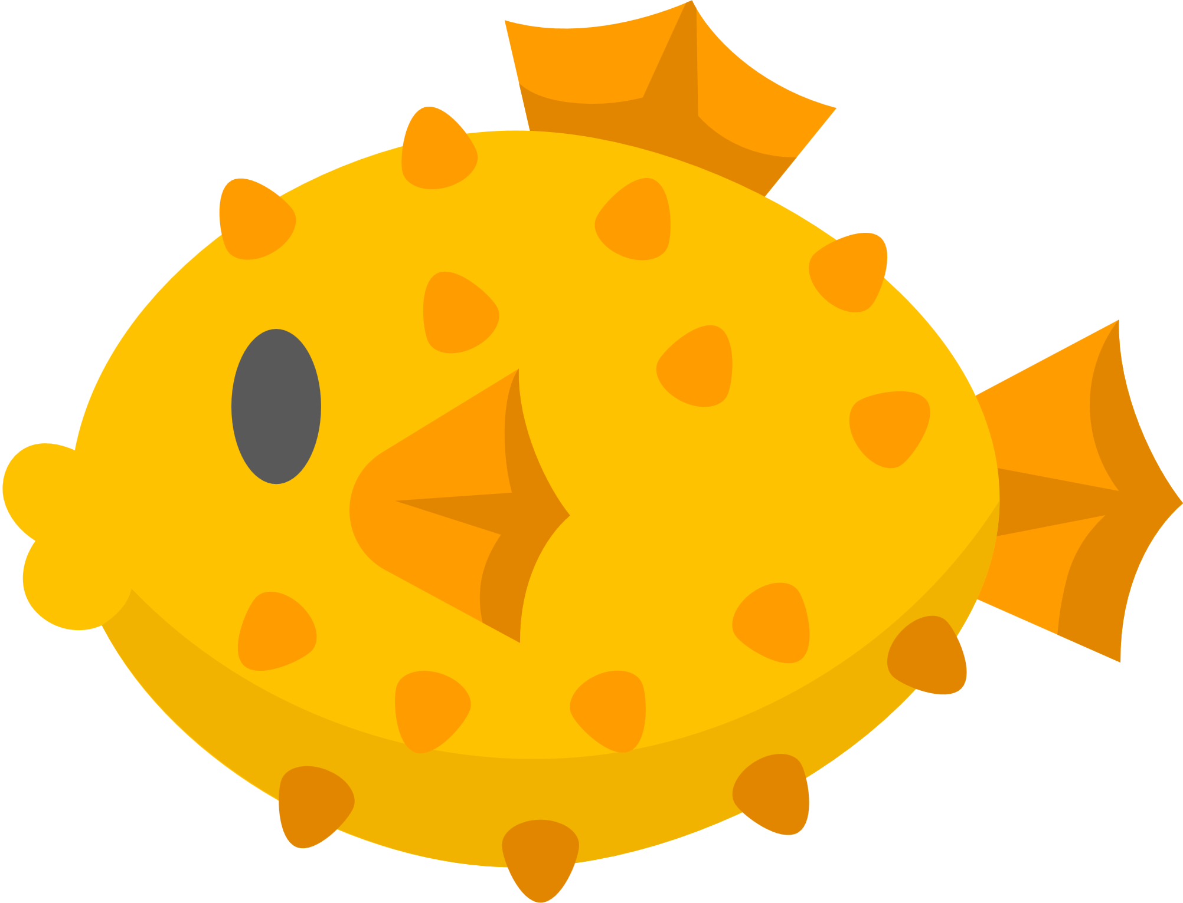

HƯỚNG DẪN VỀ NHÀ
Ôn tập lại nội dung chính của bài học ngày hôm nay.
Hoàn thành bài tập phần vận dụng và bài trong vở bài tập.
Đọc trước và chuẩn bị bài mới, Bài 12 – Biện pháp xử lí môi trường nuôi thủy sản.

Slide 46
CẢM ƠN CÁC EM ĐÃ
CHÚ Ý LẮNG NGHE BÀI GIẢNG!

